Slide 1







TRƯỜNG TIỂU HỌC QUỐC TUẤN
TOÁN LỚP 4
GV: VŨ THỊ HỒNG HÀ

Slide 2



Cùng khởi động ngày mới bằng cách dọn dẹp cửa hàng cùng mình nhé!
4

Slide 3

Nêu tính chất giao hoán của phép cộng?
Hãy viết đáp án vào bảng con
Khi đổi chỗ các số hạng trong một tổng thì tổng không thay đổi.

Slide 4
Điền số: 567 + 987 =…..+ 567
987

Slide 5
Tính bằng cách thuận tiện:
235 + 789 + 165
235 + 789 + 165 = ( 235 + 165) + 789
= 400 + 789
= 1 189

Slide 6
Cảm ơn các bạn đã giúp tớ dọn dẹp cửa hàng nhé!!!!

Slide 7




5
8

Slide 8


KHÁM PHÁ

Slide 9

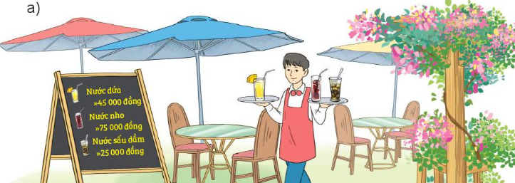
Tại một quầy nước, nhân viên bê hai khay nước. 1 khay đựng nước dừa và 1 khay đựng nước sấu dầm và nho. Giá nước như sau:
Nước dừa: 45 000 đồng
Nước nho: 75 000 đồng
Nước sấu dầm: 25 000 đông

Slide 10
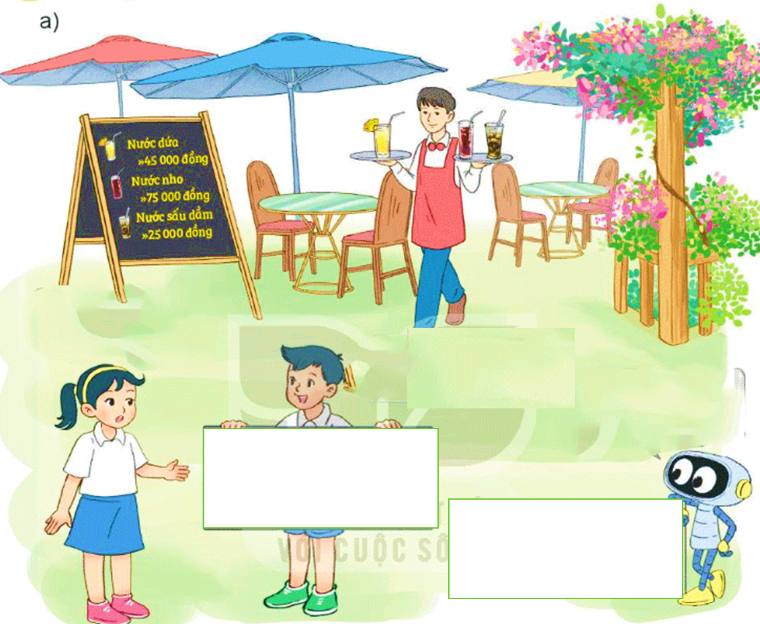
Chúng ta có thể tính lần lượt như sau:
Chúng ta phải trả bao nhiêu tiền nhỉ?
Chúng ta nên tính giá tiền nước uống ở khay thứ hai trước
(45 000 + 75 000) + 25 000
= 120 000 + 25 000
= 145 000
45 000 + (75 000 + 25 000)
= 45 000 + 100 000
= 145 000

Slide 11
Tính giá trị của hai biểu thức ( a+ b) + c và a + (b + c)
a | b | c | (a + b) + c | a + (b + c)
6 | 4 | 8
39 | 18 | 82
(6 + 4) + 8 = 10 + 8 = 18
6 + (4 + 8) = 6 + 12 = 18
(39 + 18) + 82 = 57 + 82
= 139
39 + (18 + 82) = 39 + 100
= 139
Nhận thấy giá trị của hai biểu thức (a + b) + c và a + (b + c) luôn bằng nhau, ta viết:
(a + b) + c = a + (b + c)
Khi cộng một tổng hai số với số thứ ba, ta có thể cộng số thứ nhất với tổng của số thứ hai và số thứ ba.

Slide 12
HOẠT ĐỘNG

Slide 13

Hãy giúp tớ mang cây kem đầu tiên này đến cho khách hàng nhé!

Slide 14
1
Hãy hoàn thành bài tập này nhé
Xác định yêu cầu cần làm ?
Tính bằng cách thuận tiện
a) 68 + 207 + 3
b) 25 + 159 + 75
c) 1 + 99 + 340
d) 372 + 290 + 10 + 28
8

Slide 15
a) 68 + 207 + 3
= 68 + (207 + 3)
= 68 + 210
= 278
b) 25 + 159 + 75
= (25 + 75) + 159
= 100 + 159
= 259

Slide 16
c) 1 + 99 + 340
= (1 + 99) + 340
= 100 + 340
= 440
d) 372 + 290 + 10 + 28
= (372 + 28) + (290 + 10)
= 400 + 300
= 700

Slide 17

Tớ đã nhận được kem rồi, cảm ơn cửa hàng nhé!!!

Slide 18

Hãy giúp tớ mang cây kem thứ hai này đến cho khách hàng nhé!

Slide 19
2
Tính giá trị của biểu thức (a + b) + c với a = 1 975; b = 1 991; c = 2 025.
(a + b) + c = (1 975 + 1 991)+ 2 025
= 3 966 + 2 025
= 5 991

Slide 20

Tớ đã nhận được kem rồi, cảm ơn cửa hàng nhé!!!

Slide 21

Em hãy nhắc lại tính chất kết hợp của phép cộng
4

Slide 22




